Slide 1

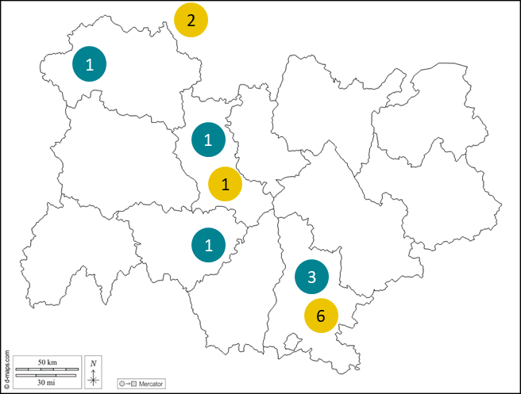

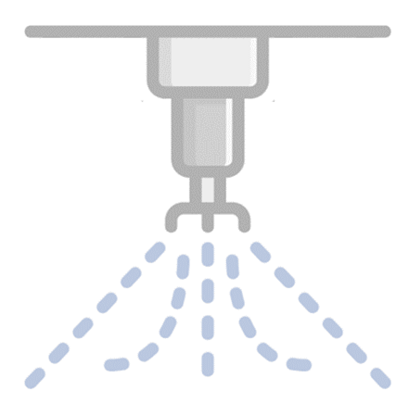
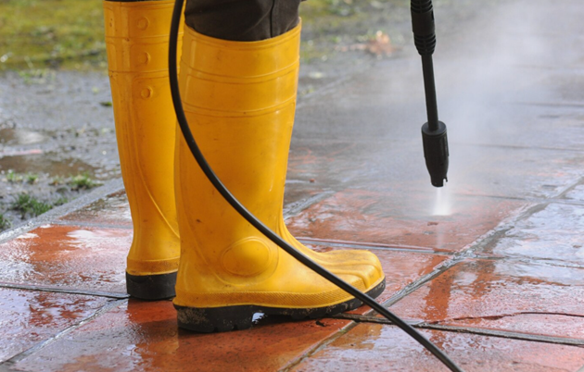



Référentiel de consommation d’eau en élevage de poulet de chair en région Auvergne-Rhône-Alpes et impact des chaleurs estivales
Insérer photo auteur
L. Ottmann, G. Chiron, A. Dinh
En région Auvergne-Rhône-Alpes (AURA), la température moyenne estivale a augmenté de 2,1°C à 2,7°C en 60 ans selon les stations météo, et les projections indiquent une poursuite du réchauffement climatique dans les années à venir. De plus, la disponibilité en eau sera donc de plus en plus réduite en été période où les besoins en eau en élevage sont les plus importants avec les fortes chaleurs. Afin d’anticiper la gestion de ces périodes complexes, il est nécessaire de mettre à jour les connaissances sur les consommations d’eau en élevage.
Actualiser le référentiel de consommation d’eau en élevage de volaille de chair pour les 3 principaux postes de consommation
Chiffrer les augmentations de consommation en période estivale
Suivis des consommations pendant 1 an sur :
9 élevages de poulets claustrés et 6 plein air
Abreuvement
3 postes de consommation
Brumisation
Lavage
Distinction périodes « estivale » et « tempérée »
 |  | T°C moyenne quotidienne
Tempérée | < | 20°C sur 10 jours consécutifs | < | Estivale
Général
L’abreuvement, poste le plus consommateur d’eau suivi de la brumisation (en période estivale), puis du lavage
La quantité d’eau utilisé dans le lavage n’est pas impacté par la saison
Volailles en claustration
En été, abreuvement et performances ≈
+ 0,3 l d’eau d’abreuvement / kg vif produit
Répartition des usages : Tempérée ≠ Estivale
Abreuvement : 94% - 85%
Lavage : 5,6% - 4%
Brumisation : 0,4 – 11%
Volailles plein air
En été, abreuvement ≈ mais performances
+ 0,6 l d’eau d’abreuvement / kg vif produit
Répartition des usages : Tempérée ≈ Estivale
Abreuvement : 94% – 95%
Lavage : 6% – 5%
Période | Estivale | Tempérée | Statistique p-value
Abreuvement l/kg vif produit | 3,5 ± 0,4 (n=29) | 3,2 ± 0,3 (n=50) | 0,0009
Lavage l/kg vif produit | 0,2 ± 0,1 (n=15) | 0,2 ± 0,1 (n=20) | NS
Brumisation l/kg vif produit | 0,5 ± 0,7 (n=22) | 0,002 ± 0,010 (n=37) | < 0,0001
Période | Estivale | Tempérée | Statistique
Abreuvement l/kg vif produit | 5,2 ± 0,1 (n=3) | 4,6 ± 0,2 (n=5) | Echantillon trop faible
Lavage l/kg vif produit | 0,3 ± 0,02 (n=2) | 0,3 ± 0,04 (n=2)
Cette étude a permis de mettre à jour le référentiel d’eau et mettre en évidence que la hausse des températures entraine une augmentation des consommations d’eau d’abreuvement par kilogramme, soit par la consommation directe, soit par une baisse des performances, ainsi qu’une augmentation de la brumisation. Ces données seront mobilisées dans le développement d’un modèle prédictif en volaille en claustration pour aider les éleveurs à raisonner la gestion de la ressource en eau en fonction de la disponibilité.
Insérer logos partenaires et remerciements
Les auteurs remercient les partenaires du projet,
ainsi que les financeurs du projet

